Slide 1
Andean Communities
Sofia Venturoli
A.A. 2020/21
Latin American Anthropology

Slide 2
What are comunidades campesinas?
Nome del corso
Collective management of natural resources
Specific organizations and statutes, different for each community
Currently there are 6,000 comunidades campesinas which control 39% of the agricultural land (Grupo Allpa)
Latin American Anthropology
Sofia Venturoli

Slide 3
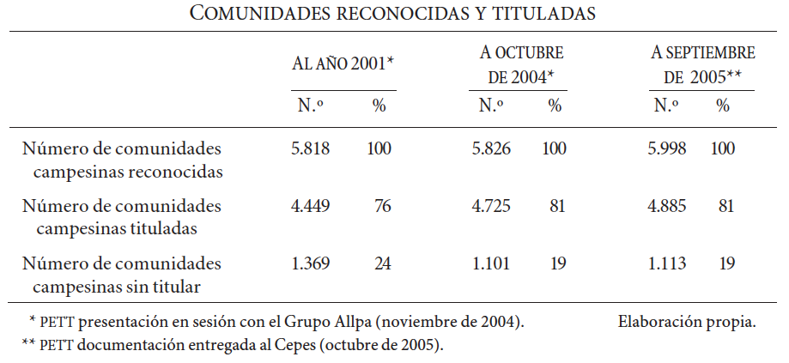
Latin American Anthropology
Sofia Venturoli

Slide 4
Socio-politic organization
Political institution more than economic, internal organization, conflict resolution, external relations
Traditional authorities: envarados
Cargos system
The junta directiva (board): president and the members
The asamblea comunal (communal assembly)
The status of comunero habil
The Rondas Campesinas – comitès de autodefensa (self defense committees)
Latin American Anthropology
Sofia Venturoli

Slide 5
Land and communities
A political question: the history and struggles of comunidades campesinas are stories and struggles for the land.
An historical question: Titulos ancestrales
A legal question: “La Constitución de 1993 define la existencia de la comunidad campesina a través de la posesión de un territorio común y le otorga los derechos de propiedad sobre este”.
A cultural question of identity and family ties: ayllu and huacas
Latin American Anthropology
Sofia Venturoli

Slide 6
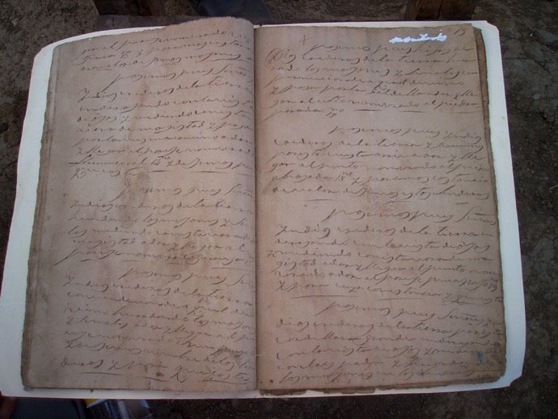
Titulos Ancestrales
Nome del corso
Latin American Anthropology
Sofia Venturoli

Slide 7
Collective-individual tension
The coexistence of two factors: municipal ownership and individual (family) ownership. Areas of collective tenure and areas of individual / family tenure.
“Cuidar la tierra”: it does not only concern the form of appropriation of the land but also its use.
Different production areas, different types of collective or individual management
Social stratification, economic differentiation among the community’s families
Post-conflict destructuring
Mining conflicts
Latin American Anthropology
Sofia Venturoli

Slide 8
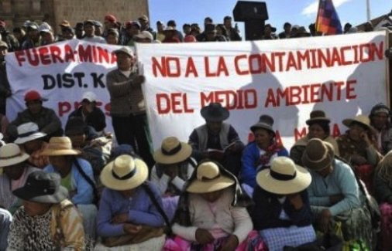
Mining conflicts
Nome del corso
Latin American Anthropology
Sofia Venturoli

Slide 9
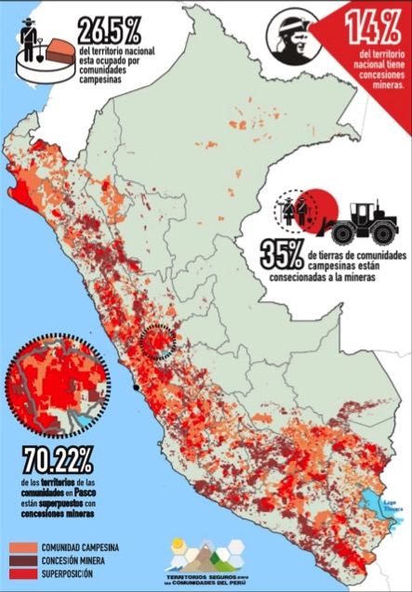
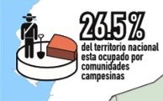
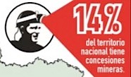
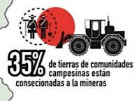
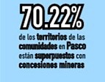
Nome del corso
Latin American Anthropology
Sofia Venturoli

Slide 10
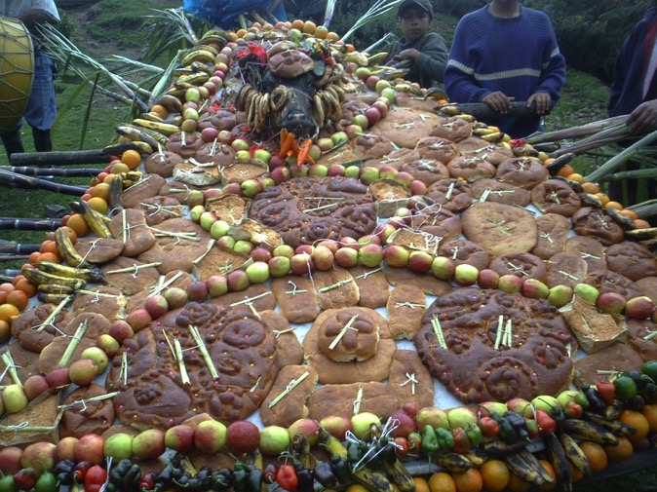
Reciprocity
Nome del corso
“We define reciprocity as the normative and continuous exchange of goods and services between people who known each other. Morover, a certain time must pass between the provision and its return, the negotiation process of the parties, instead of being an open bargaining, is rather concealed by forms of ceremonial behavior. The interacting parties can be both individuals and institutions” (Alberti- Mayer 1974).
Latin American Anthropology
Sofia Venturoli

Slide 11
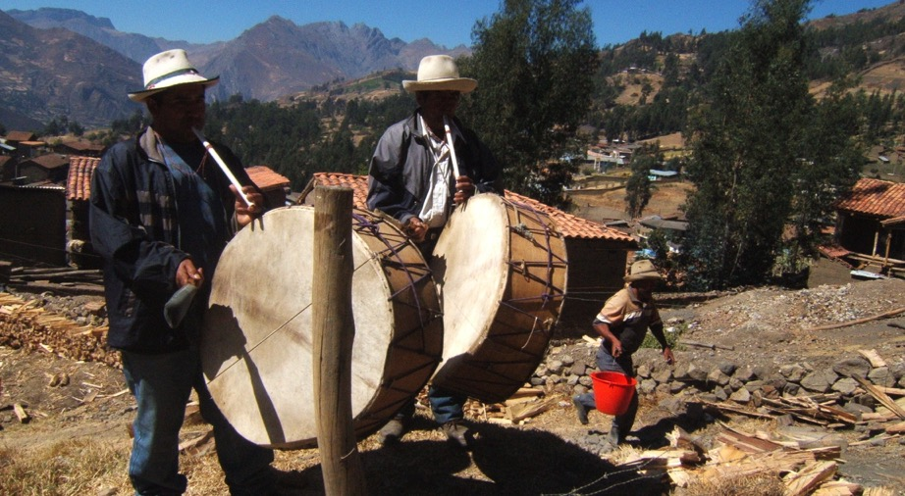
Mitas: minca, ranantin, tumai …
Latin American Anthropology
Sofia Venturoli

Slide 12
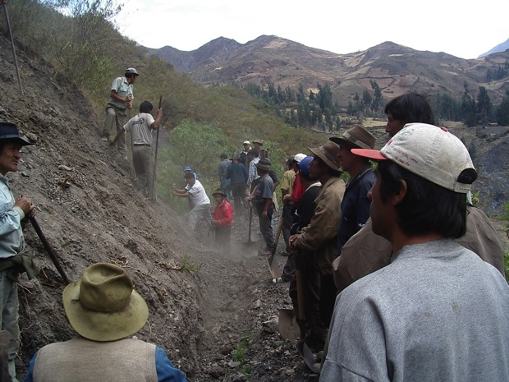
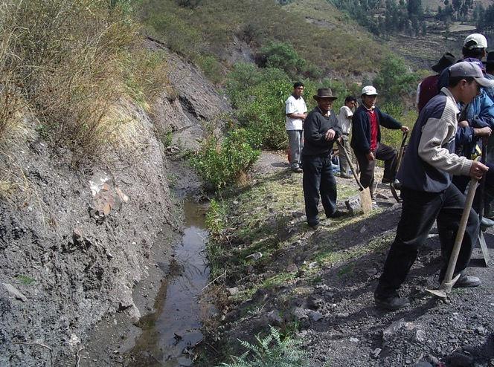
Nome del corso
Sequiaruy
Latin American Anthropology
Sofia Venturoli

Slide 13
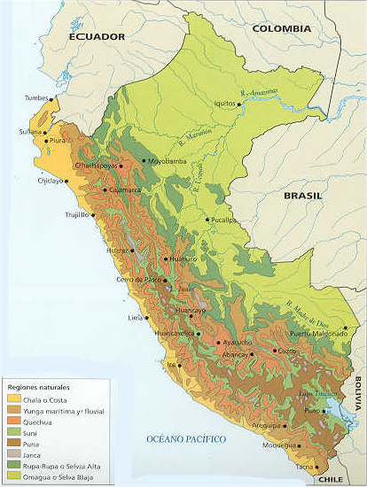
Nome del corso
Verticality:
systems which achieve communal food self-sufficiency via vertical occupation of land and exploitation of different resources available in diverse tires.
Latin American Anthropology
Sofia Venturoli

Slide 14
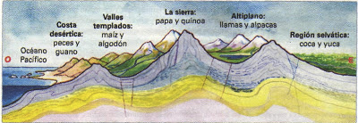
Pisos ecológicos
Yunga Fluvial (2.150-2.300 m.s.n.m.), Quechua (2.300-3.500 m.s.n.m.), Suni-Jalca (3.500-4.000 m.s.n.m.), Puna (4.000-4.500 m.s.n.m.) región Janca (4.500-6.370 m.s.n.m.). J. Murra, Formaciones econòmicas del mundo andino
Latin American Anthropology
Sofia Venturoli

Slide 15
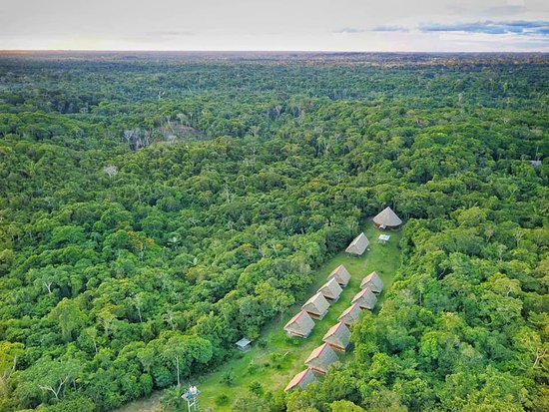
Latin American Anthropology
Sofia Venturoli

Slide 16
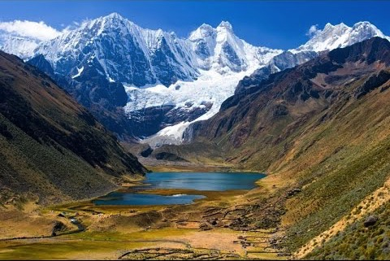
Nome del corso
Latin American Anthropology
Sofia Venturoli

Slide 17
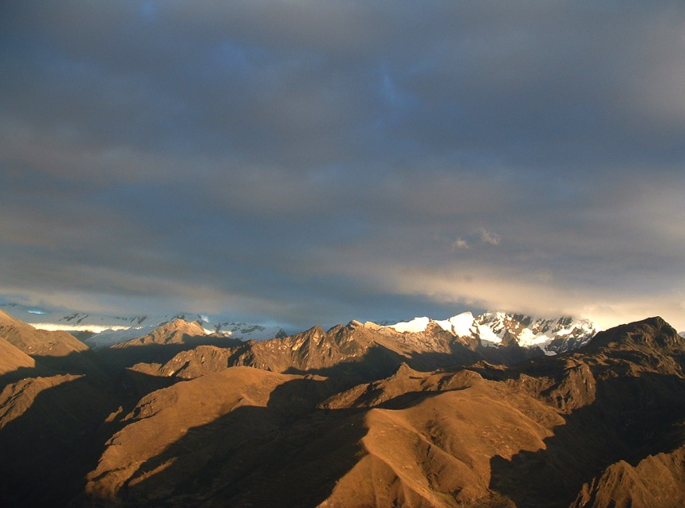
Nome del corso
Latin American Anthropology
Sofia Venturoli

Slide 18
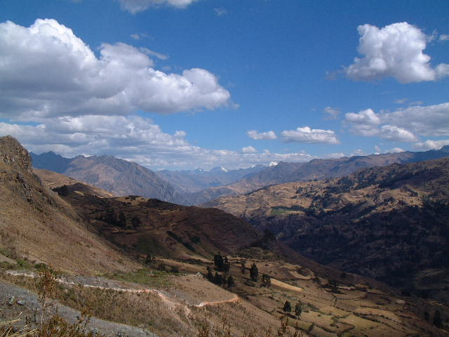
Nome del corso
Latin American Anthropology
Sofia Venturoli

Slide 19
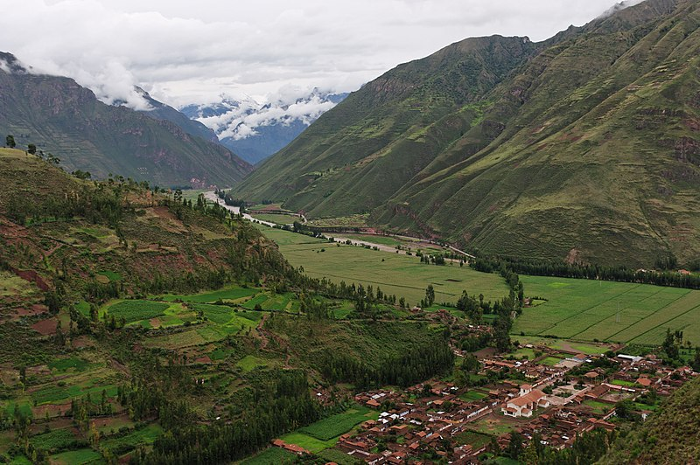
Nome del corso
Latin American Anthropology
Sofia Venturoli

Slide 20
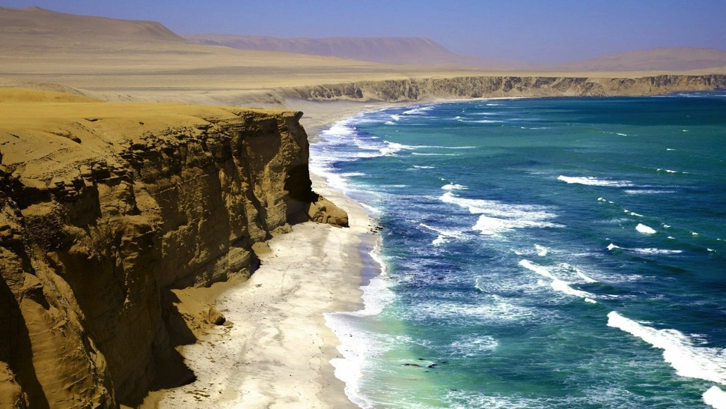

Slide 21
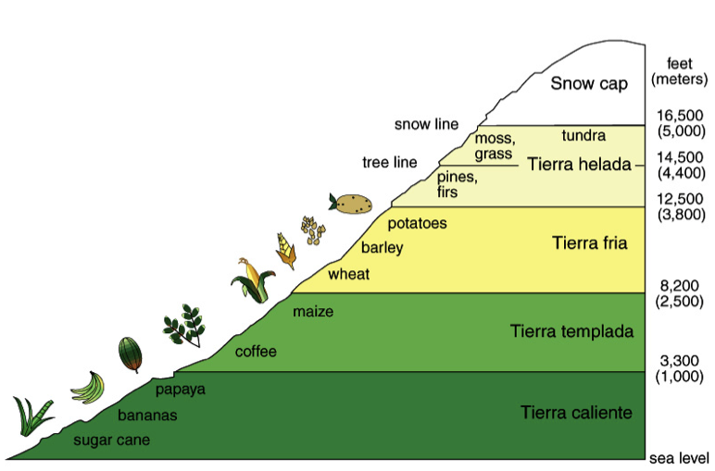
Ecological plans:
Nome del corso
Food products and ethnic classification, the semantic value of dishes and ingredients.
Latin American Anthropology
Sofia Venturoli

Slide 22
Nome del corso
verdaderos indios
indios/serranos
cholos
“criollos/blancos”
Ecology - Ethnicity
Latin American Anthropology
Sofia Venturoli

Slide 23
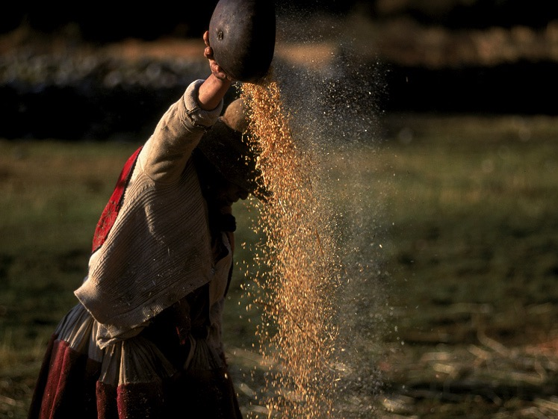
Nome del corso
Agricultural cycle
Latin American Anthropology
Sofia Venturoli

Slide 24
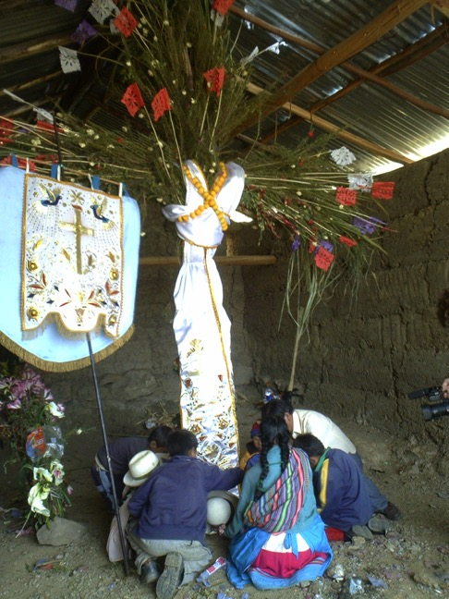
Nome del corso
Ritual cycle
Latin American Anthropology
Sofia Venturoli

Slide 25
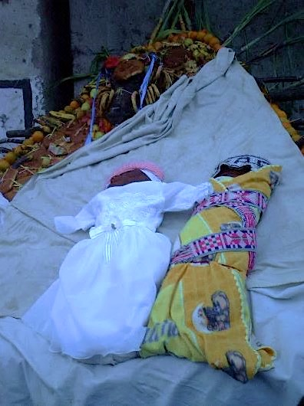
What is a person?
Nome del corso
Dualism "is more than a structural logic for organizing the cosmos, more than an ideology of group hierarchy and social control. Essentially, dualism is the cultural medium through which the fertility of nature is conveyed into the human realm" (Sallnow1987:145).
Latin American Anthropology
Sofia Venturoli

Slide 26
A person …
Have a name
Have intentionality, agency
Is a social actor, interact
Have a past (common memory)
Eats, feeds
Communicates, (speak)
Latin American Anthropology
Sofia Venturoli

Slide 27
“A cerros altos y montes y algunas piedras muy grandes también adoraban y mochaban, y les llaman con nombres particulares y tienen sobre ellos mil fábulas de conversiones y metamorfosis y que fueron hombres que se convirtieron en aquellas piedras” (Arriaga [1621] 1999: 28
[…] a los Puquios, que son los manantiales y fuentes [...] a los ríos [...] les piden hablando con ellos [...] a cerros altos y montes y algunas piedras muy grandes también adoran y mochan, y les llaman con nombres particulares y tienen sobre ellos mil fábulas de conversiones y metamorfosis y que fueron antes hombres que se convirtieron en aquellas piedras. Las Sierras nevadas, que llaman Razu, o por sincopa Rao o Ritti, que todo quiere decir nieve. [...] A las pacarinas, que es de donde ellos dicen que descienden, reverencian también. [...] Todas cosas sobredichas son huacas que adoran como a Dios, y ya que no se le puede quitar delante de los ojos, porqué son fijas e inmóviles se les procura quitárselas del corazón, enseñándoles la verdad y desengañándoles de la mentira (Arriaga [1621] 1999:
Latin American Anthropology
Sofia Venturoli

Slide 28
En el momento de ofrendarle se habla con los cerros, los cerros son como personas, y me protegen, así agarro mi coca: a ver, coquita mamita, me ofrenda a nuestro Señor al Dios a Santa Rosa y a mi padre, los tres diositos Santa Rosa y papá, ayúdame en esta caminada con los cerros, con estos cerros, cada cerro tiene su nombre, todo los cerros, digo sus nombres de los cerros, ayúdame, por favor, mayormente no se le dice cerro se le dice viejo y vieja, rukus y chakwas, awilitus, abuelo y abuela, nuestros antiguos, nuestros antepasados, así se les dice a los cerros, abuelos protéjanme que no me pase nada. Hay cerros mujeres y cerros varones, por ejemplo allí en Ururpa que te digo, allí hay Rukucha pues o sea abuelo y abuela. Por ejemplo se dice que los abuelos no son como nosotros, son rubios barbas de oro cabello de oro, así claro, se imagina que son claros, gringos abuelos se le dice. A veces hay figuras por ejemplo este cerro hasta el momento yo no logro distinguir dónde está su cara del abuelo y de la abuela. Siempre están hermanos, en pareja, igualito con las lagunas se dice que por ejemplo Ururpa es mujer, Murucocha es varón, si se ve algo, una persona, en Murucocha va a parecer un hombre; en Ururpa, una mujer (Rolando, Olayán 2003)
Latin American Anthropology
Sofia Venturoli

Slide 29
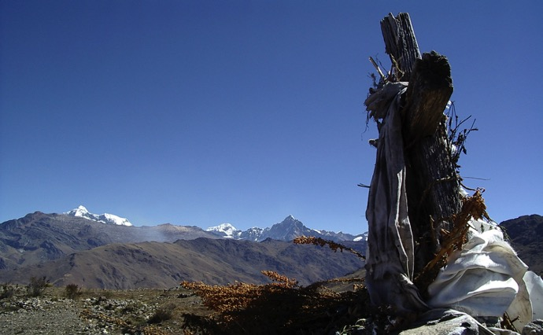
Nome del corso
Huacas/wakas :
mountain, lake, rivers, glacier…
awilutus, hirkas, ruku, chackwa
Latin American Anthropology
Sofia Venturoli

Slide 30
Nome del corso
Human – huacas relationship: Reciprocity
A high hills and mountains and some very large stones also adored, and call them with particular names and have on them a thousand fables of conversions and metamorphoses and that were men who became those stones (Arriaga [1621] 1999: 28)
Individual: every day, direct
Collective: ritualized by a calendar, specific dates, mediated by a specialist
Latin American Anthropology
Sofia Venturoli

Slide 31
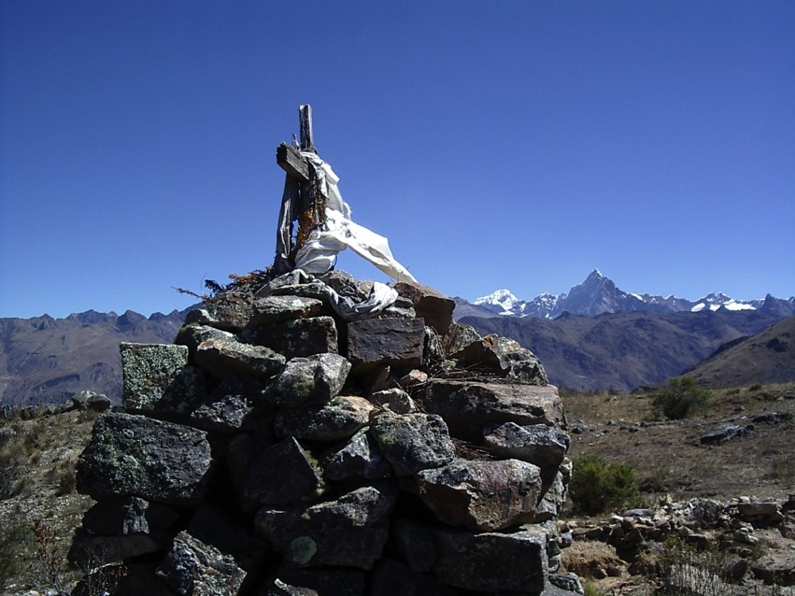
Nome del corso
Huacas have names
Latin American Anthropology
Sofia Venturoli

Slide 32
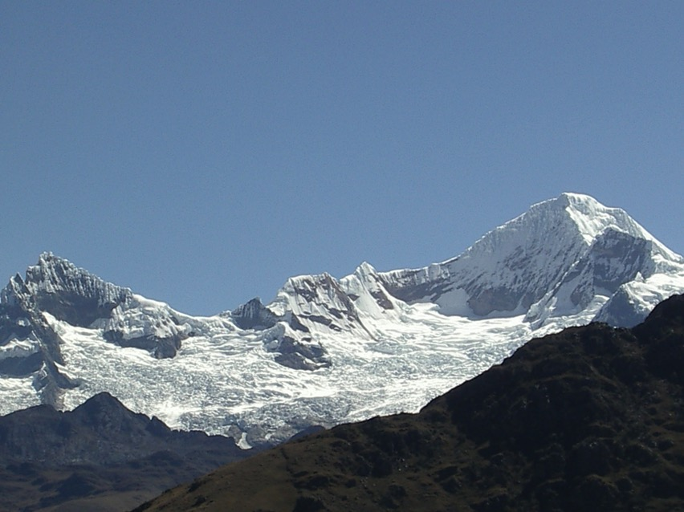
Nome del corso
Huacas have agency
Latin American Anthropology
Sofia Venturoli

Slide 33
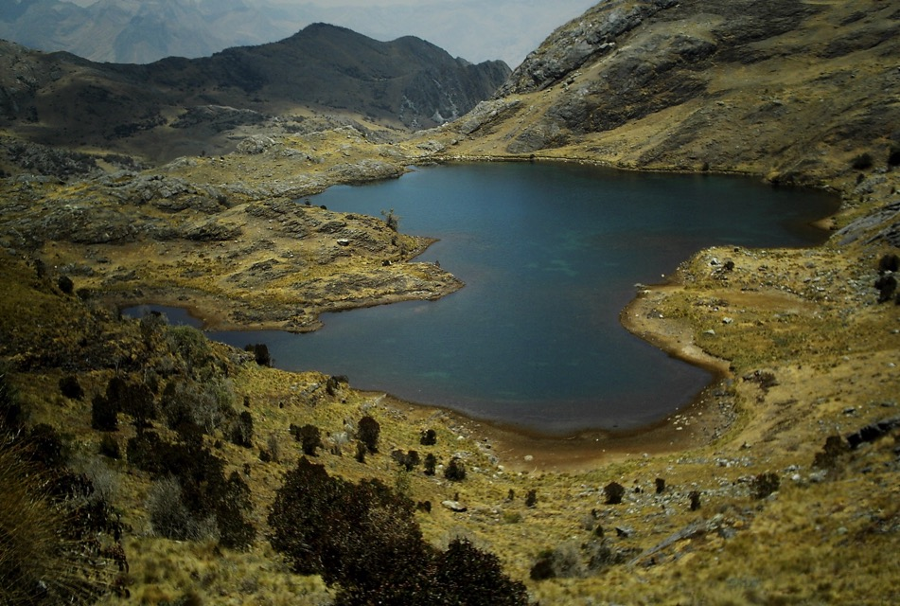
Nome del corso
Huacas have a past
(a shared past with humans)
Latin American Anthropology
Sofia Venturoli

Slide 34
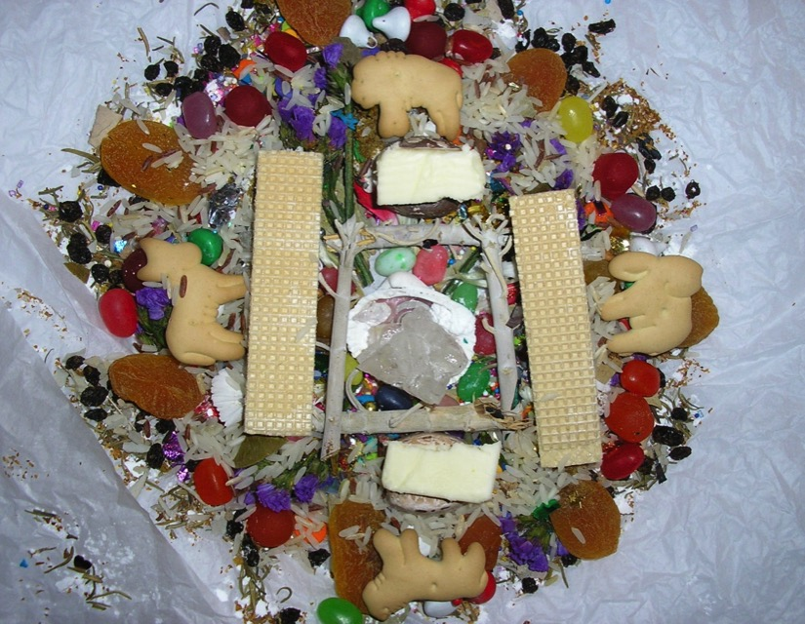
Nome del corso
Huacas eat:
despacho, pagu
[…] a las hirkas les gustan las cosas dulces, si no hay caramelo o naranja se le da azúcar nomás, y siempre se le cuenta lo que se le está ofreciendo (Amancio, Acopalca 2004).
Latin American Anthropology
Sofia Venturoli

Slide 35
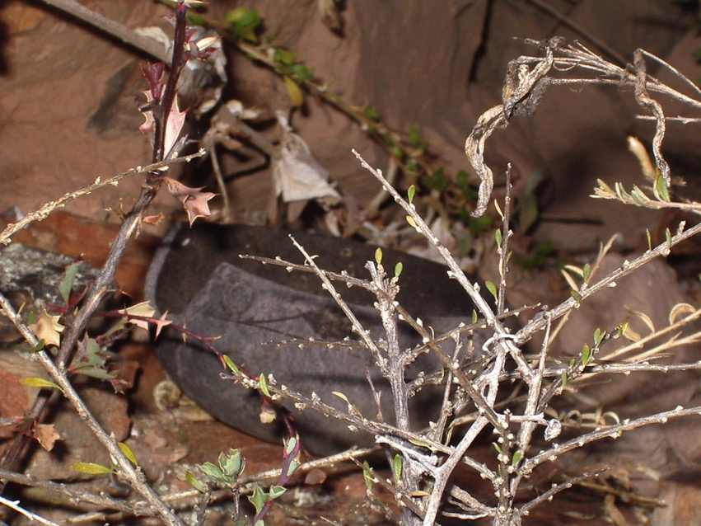
[…] cada cerro tiene diferente gusto. Por ejemplo, por este lado le gusta la haba tostada, pero lo fundamental es como te decía: alcohol, coca, cigarros, naranja y azúcar, eso es lo fundamental, a eso se le puede incluir otras cosas [como] anisado (Rolando, Olayán 2003).
Latin American Anthropology
Sofia Venturoli

Slide 36
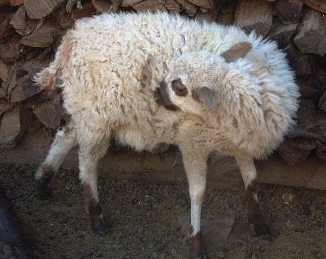
Nome del corso
Huacas feed
Latin American Anthropology
Sofia Venturoli

Slide 37
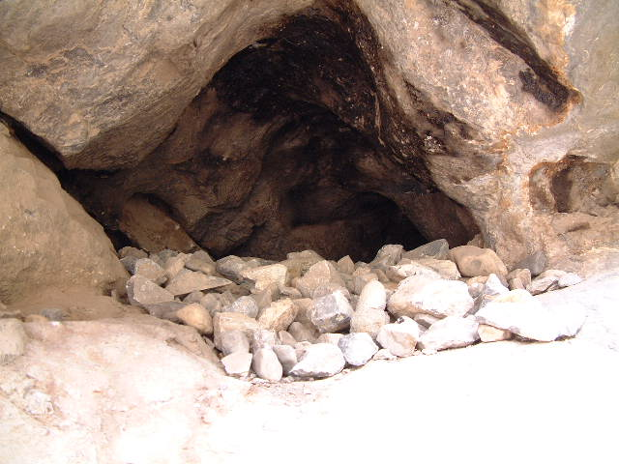
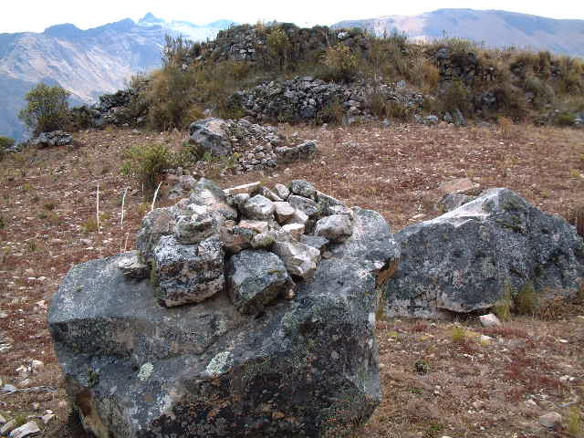
Huacas are social:
reciprocity
Nome del corso
Latin American Anthropology
Sofia Venturoli

Slide 38
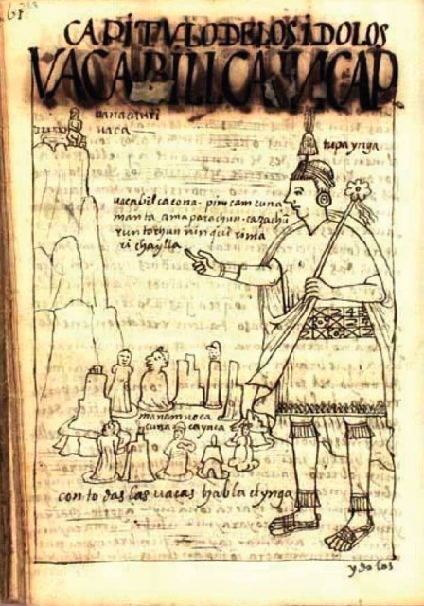
Nome del corso
Huacas communicate
Latin American Anthropology
Sofia Venturoli

Slide 39
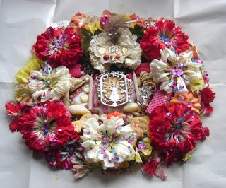
Huacas establish kinship
Nome del corso
Kinship in the Andes is not constructed sharing the same blood but through:
Sharing food
Sharing territory
Sharing words
Sharing past
Latin American Anthropology

Slide 40
Nome del corso
The idea of person in the Andes
The idea of person as something relational, contingent, distributed, plural, in which human and non-human participate.
Is not important what you are but as you act, what you do.
Is not important the body you have, the appearance you show.
The social net of relation involve human, other than human and animals.
Latin American Anthropology
Sofia Venturoli

Slide 41
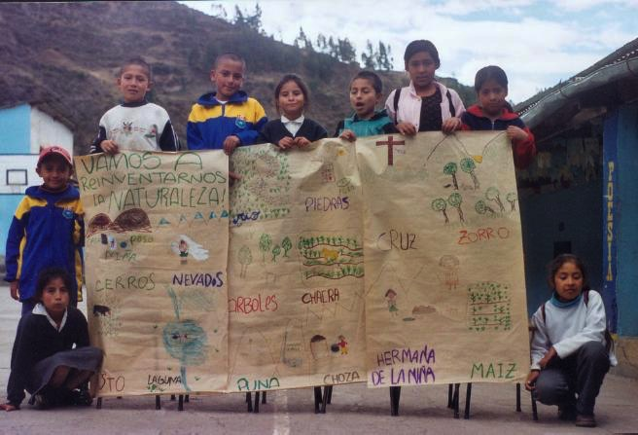
Agency and sociality of children with wakas
Latin American Anthropology
Sofia Venturoli

